Slide 1
Was sind Risiken
Sachverhalt in der Zukunft
Ungewisser Ausgang
Negative Auswirkung
Kombination aus Bedrohung und Sicherheitslücke

Slide 2
Arten von Risiken
Marktrisiken
Betriebsrisiken
Finanzrisiken
Umweltrisiken
sonstige Risiken

Slide 3
Risikomanagement
Aktivitäten im Umgang mit Risiken
Ziel: Risiken positiv beeinflussen
Kosten-Nutzen-Analyse
Aspekte: Wirkung, Eintrittswahrscheinlichkeit
Voraussetzung: Risiken identifizieren und überwachen

Slide 4
ISO 31000
Beschäftigt sich mit dem Umgang mit Risiken in einer Organisation
Prinzipien
Risikomanagement als Führungsaufgabe
Top-Down-Ansatz
Allgemein gehalten

Slide 5
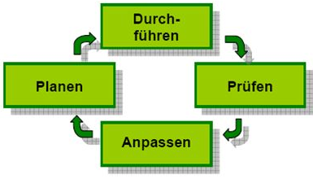
ISO 31000 – Plan, Do, Check, Act
Plan
Auftrag und Verpflichtungen der Risikopolitik
Do
Risikomanagementprozess → Identifikation, Analyse, Bewertung, Bewältigung, Überwachung
Check
Risikobewältigungsstrategien und Planabweichungen überprüfen
Act
Anpassungen vornehmen

Slide 6
ISO 31000 - Intentionen
Risikomanagement an bestehende Managementsysteme anbinden
Risikomanagementprozess optimieren
Abstand von der reinen Gesetzesbefolgung nehmen
Übergang von passiver zu aktiver Denkweise

Slide 7
ISO 31000 - Risikobeauftragter
Ansprechpartner für Mitarbeiter und Führungskräfte
Zuständig für Risikoberichterstattung
Berichtet regelmäßig Vorstand der Geschäftsführung
Risikosituation und Handlungsbedarf darstellen

Slide 8
Gesetz zur Kontrolle und Transparenz
1998 in Kraft getreten
Ziele
Corporate Governance weiterentwickeln
Haftung von Vorstand, Aufsichtsrat, Wirtschaftprüfer
Risikofrüherkennungssysteme Pflicht
Zuständigkeit von Vorstand und Aufsichtsrat
Prüfung durch Abschlussprüfer
Aussagen über Risiken im Lagebericht

